Slide 1

PL 6.461/2019
ESTATUTO DO APRENDIZ
25 ANOS DE APRENDIZAGEM PROFISSIONAL

Slide 2
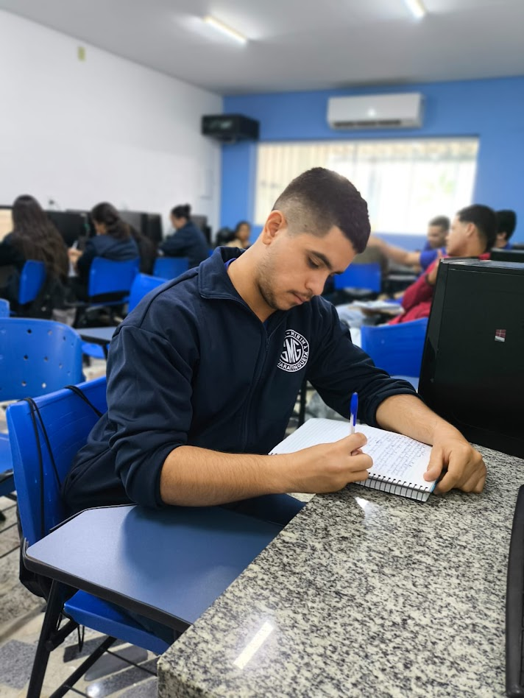
PL 6.461/2019 - ESTATUTO DO APRENDIZ
UMA PONTE ENTRE EDUCAÇÃO, TRABALHO E INCLUSÃO SOCIAL
Aprendizagem Profissional – Política Pública Preventiva e Intersetorial
1943 – Origens
1998/2000 – EC 20 e Lei 10.097
2005 – Decreto 5.598
2026 – Estatuto do Aprendiz
Consolidação das Leis do Trabalho estabelece as primeiras bases legais da aprendizagem profissional no Brasil.
Emenda Constitucional 20 e a Lei 10.097 consolidam e ampliam os direitos e obrigações da aprendizagem no país.
Regulamentação: novas regras para contratação, entidades formadoras e qualificação dos jovens aprendizes.
PL 6.461/2019 projeta modernização, segurança jurídica e expansão para 1 milhão de novas oportunidades de aprendizagem.

Slide 3
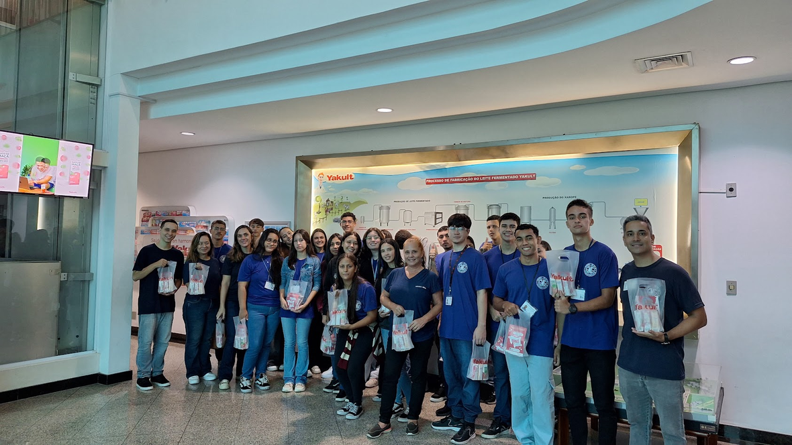
PL 6.461/2019 - ESTATUTO DO APRENDIZ
EVOLUÇÃO E POTENCIAL DA APRENDIZAGEM
1943 - 1999: 50 mil aprendizes com contratos ativos, segundo dados oficiais do Ministério do Trabalho e Emprego
2000 a 2026: 726 mil Contratos de Trabalho de Aprendizagem ativos. Mais de 6.000.000 milhões de jovens brasileiros contemplados.
Estatuto do Aprendiz: Potencial de 1.000.000 (um milhão) de novas vagas. Uma das maiores políticas públicas de inclusão produtiva do país, conectando jovens ao mundo do trabalho com proteção e qualidade

Slide 4
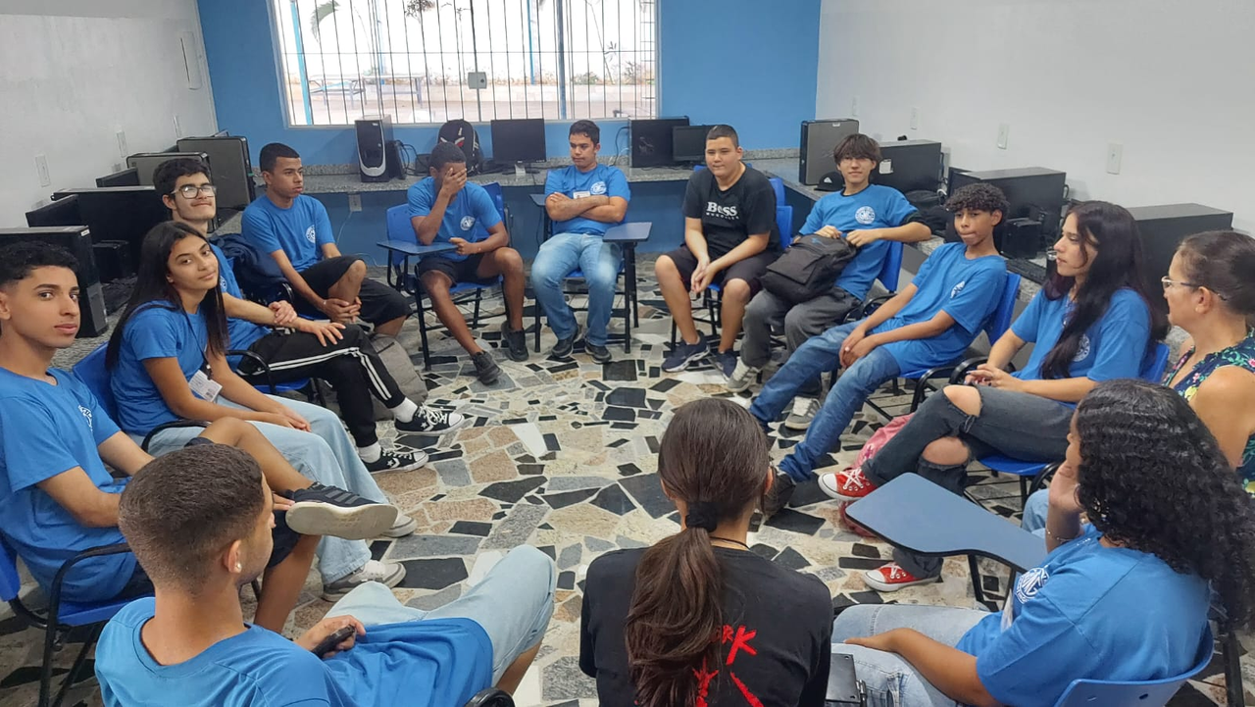
PL 6.461/2019 - ESTATUTO DO APRENDIZ
✔ Simplificação
✔ Modernização
Processos mais ágeis e desburocratizados para contratação e gestão dos programas de aprendizagem.
Atualização da legislação para refletir o mercado de trabalho contemporâneo e as novas formas de aprendizado.
POR QUE O
PL 6.461/2019?
✔ Qualidade
✔ Segurança Jurídica
Padrões elevados de formação teórica e prática, garantindo desenvolvimento real para os jovens aprendizes.
Regras claras e estáveis para jovens, empresas e entidades formadoras, eliminando ambiguidades legais.
✔ Expansão das Oportunidades
✔ Atratividade para Empresas
Potencial de geração de mais de 1 milhão de novas vagas, incluindo micro e pequenas empresas e setor público.
Critérios objetivos, liberdade na contratação e cumprimento alternativo da cota, tornando a aprendizagem mais acessível e estratégica.
NENHUMA NOVA OBRIGAÇÃO.
NENHUMA NOVA COTA.
NENHUM NOVO CUSTO.

Slide 5

PL 6.461/2019 - ESTATUTO DO APRENDIZ
PREMISSAS
FUNDAMENTAIS
#NENHUMAPRENDIZAMENOS
Pilar I
Pilar II
Garantia plena dos direitos constitucionais dos jovens aprendizes em todo território nacional.
Preservação integral dos direitos trabalhistas, assegurando proteção e dignidade ao aprendiz.
Pilar III
Pilar IV
Proteção integral ao adolescente, priorizando seu desenvolvimento seguro e saudável.
Integração entre Trabalho, Educação e Assistência Social como eixos estruturantes da aprendizagem.

Slide 6


PL 6.461/2019 - ESTATUTO DO APRENDIZ
IMPACTO SOCIAL DO ESTATUTO
Combate à Evasão Escolar
Fortalecimento Familiar
O programa fortalece a trajetória educacional dos jovens ao associar qualificação profissional e trabalho protegido, exigindo a conclusão do Ensino Médio com aproveitamento como condição de validade do contrato de aprendizagem
A aprendizagem profissional fortalece os vínculos familiares e comunitários, promovendo estabilidade social e econômica para toda a família do jovem aprendiz.
Mobilidade Educacional
Combate ao Trabalho Infantil
A inserção qualificada no mundo do trabalho amplia as possibilidades de ascensão educacional e profissional do jovem.
O vínculo formal protege adolescentes, afastando-os do trabalho infantil irregular e garantindo direitos plenos.
Desenvolvimento Socioemocional
A aprendizagem desenvolve habilidades socioemocionais essenciais: resiliência, liderança, trabalho em equipe e responsabilidade.
A Aprendizagem Transforma Trajetórias

Slide 7
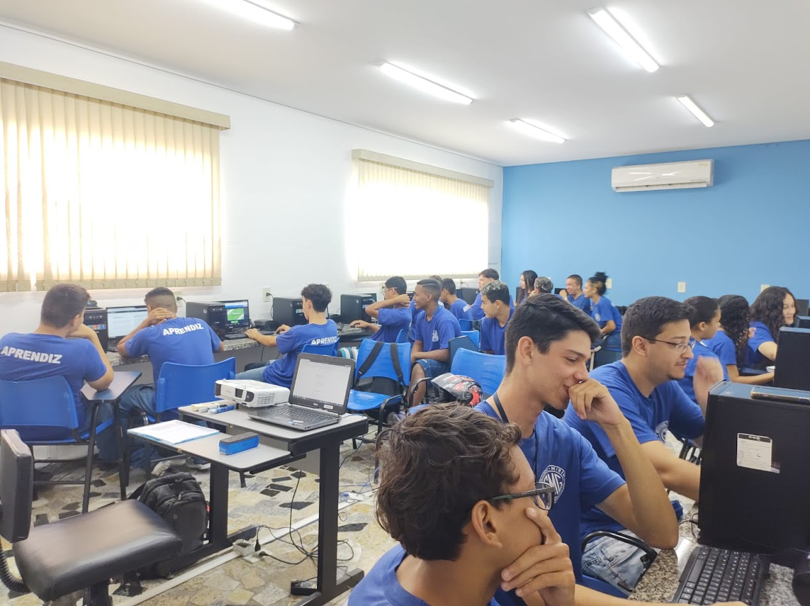
PL 6.461/2019 - ESTATUTO DO APRENDIZ
Qualificação das Entidades formadoras
Infraestrutura mínima obrigatória para entidades formadoras, garantindo padrão de qualidade na formação profissional.
Carga Horária Teórica
Mínimo de 20% ou 400 horas de formação teórica, assegurando base sólida de conhecimento e qualificação.
PRINCIPAIS
INOVAÇÕES
Contratos Sucessivos
Progressão de cursos e contratos sucessivos, permitindo continuidade e evolução na trajetória do aprendiz.
Plataformas Digitais
Uso de plataformas digitais e material didático moderno, ampliando acesso e inovação pedagógica.
Modernização e Qualidade
Contrato Inclusivo
Contrato especial inclusivo para jovens em situação de vulnerabilidade, com educação básica obrigatória e horário especial.

Slide 8
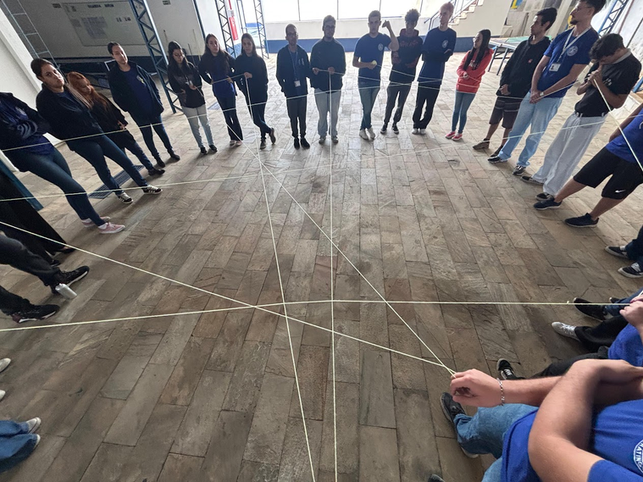

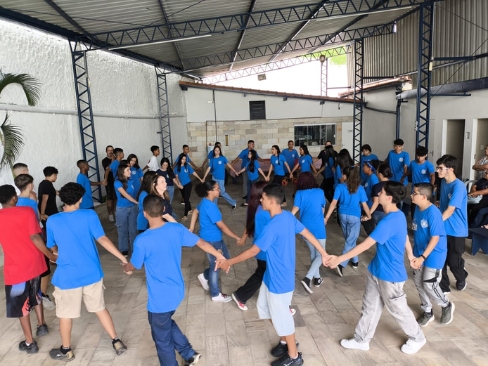
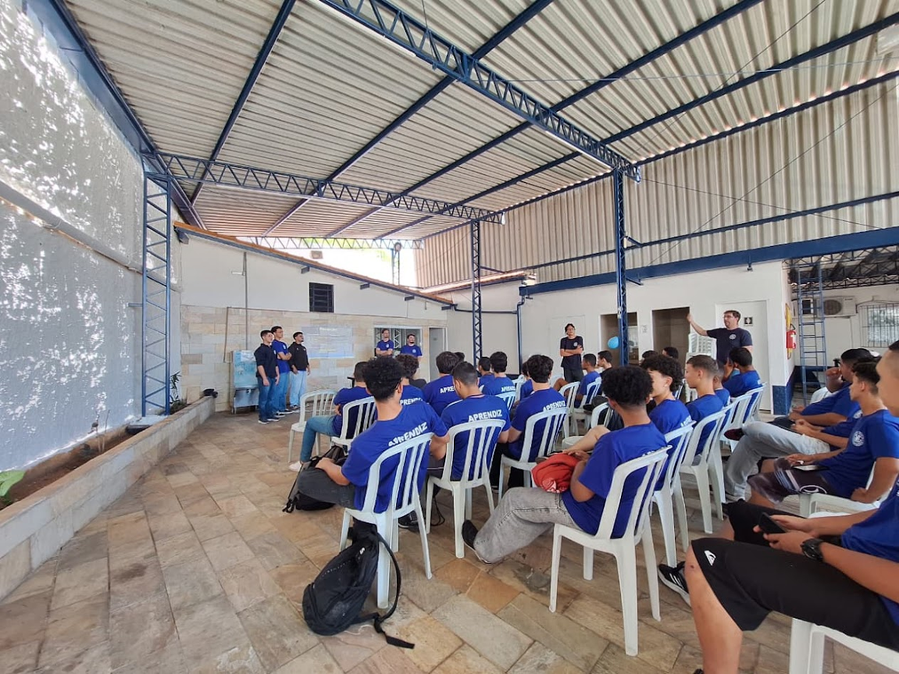
PL 6.461/2019 - ESTATUTO DO APRENDIZ
Jovens
Empresas
✔ Preservação de direitos trabalhistas
✔ Proteção contra negociação coletiva prejudicial
✔ Rotatividade garantida
✔ Educação básica assegurada
✔ Proteção integral ao adolescente
✔ Estabilidade e previsibilidade das regras
✔ Critérios claros de contratação
✔ Liberdade na seleção de aprendizes
✔ Cumprimento alternativo da cota
✔ Segurança jurídica operacional
SEGURANÇA JURÍDICA PARA TODOS OS ATORES

Slide 9
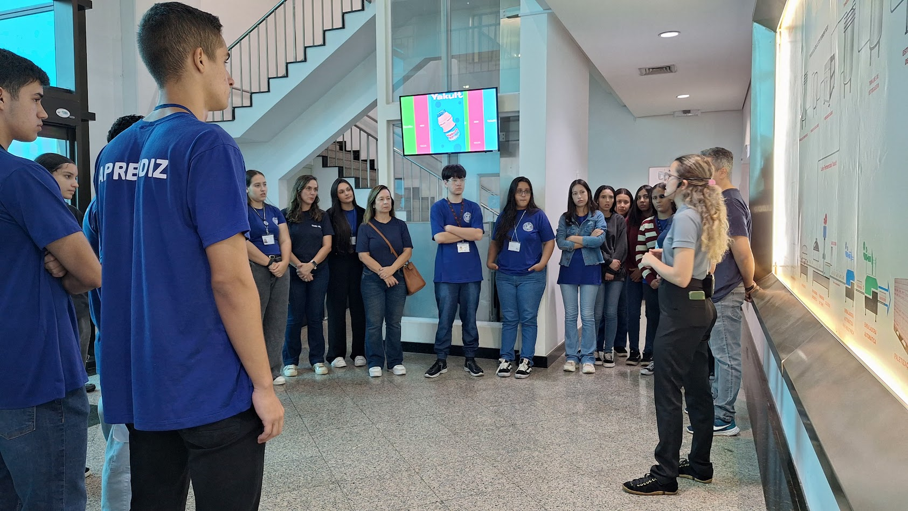
PL 6.461/2019 - ESTATUTO DO APRENDIZ
✔ Cumprimento da Lei
Empresas que ainda não cumprem a cota legal de aprendizagem representam um potencial imediato de +500 mil novas vagas em todo o Brasil.
+1,5 MILHÃO DE NOVAS VAGAS
✔ Micro e Pequenas Empresas
Representando 93% dos CNPJs brasileiros, as MPEs têm potencial para gerar mais de +1 milhão de vagas com a simplificação trazida pelo Estatuto.
✔ Administração Pública
A expansão do programa para órgãos públicos federais, estaduais e municipais representa uma nova fronteira de inclusão produtiva em escala nacional.
GERAÇÃO DE OPORTUNIDADES

Slide 10
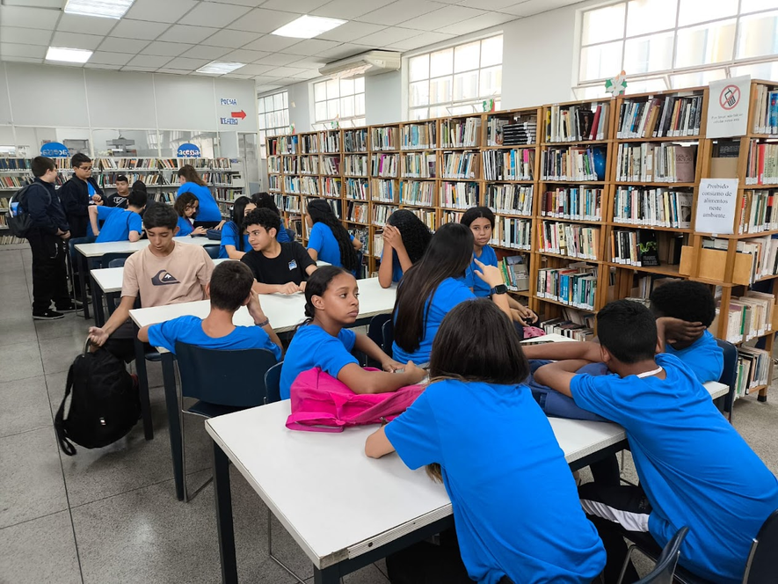
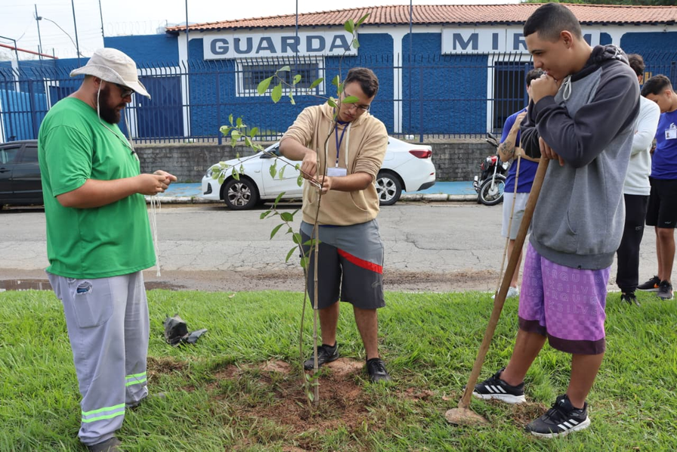
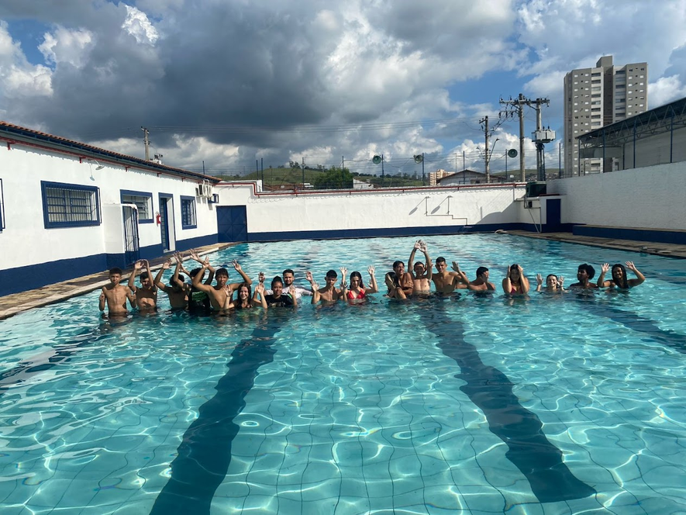
PL 6.461/2019 - ESTATUTO DO APRENDIZ
Educação & Inclusão Social
Desenvolvimento Econômico
Integração entre escola e trabalho garante mobilidade social, combate à evasão escolar e desenvolvimento socioemocional da juventude brasileira.
A aprendizagem profissional impulsiona a produtividade nacional, reduz desigualdades e fortalece a economia brasileira de forma sustentável.
IMPACTO PARA O BRASIL
Educação • Trabalho • Inclusão • Desenvolvimento • Produtividade • Juventude

Slide 11
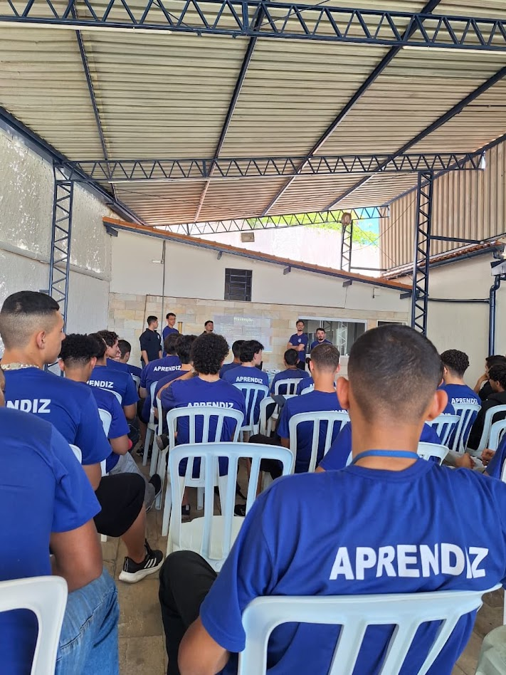
PL 6.461/2019 - ESTATUTO DO APRENDIZ
MAIS QUE UMA LEI
Transformação Real
"Oportunidade é o primeiro passo para transformar destinos."
Cada jovem aprendiz representa uma história de superação, dignidade e futuro construído com trabalho e educação.
Uma Geração em Movimento
O Estatuto do Aprendiz não cria apenas vagas. Cria perspectivas, dignidade e oportunidades para milhões de jovens brasileiros.

Slide 12
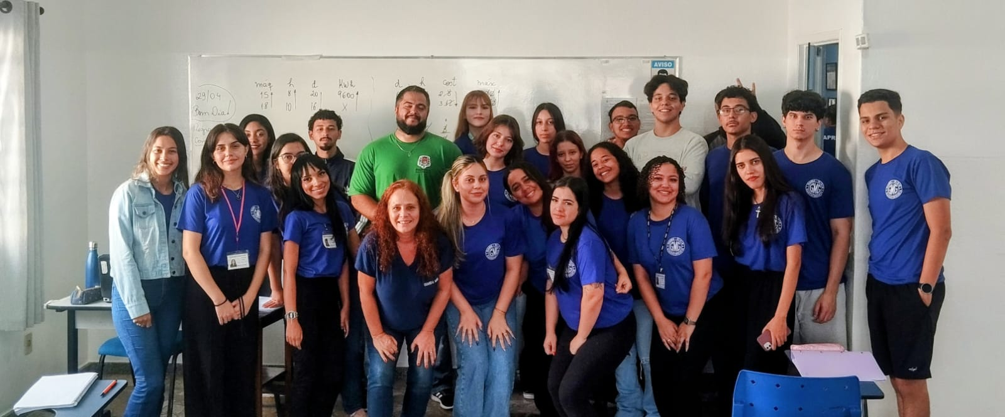


PL 6.461/2019 - ESTATUTO DO APRENDIZ
FORTALECER A APRENDIZAGEM É INVESTIR NO FUTURO DO BRASIL.
"O Estatuto do Aprendiz não cria apenas vagas. Cria perspectivas, dignidade e oportunidades para milhões de jovens brasileiros."
Trabalho protegido. Qualificação. Futuro. Uma política pública que transforma trajetórias e impulsiona o desenvolvimento do Brasil.

Slide 13






PL 6.461/2019 - ESTATUTO DO APRENDIZ
1.000.000
TRABALHO PROTEGIDO. QUALIFICAÇÃO. FUTURO.
DE NOVAS
OPORTUNIDADES
febraeda@febraeda.org.br
superintendencia@febraeda.org.br
(11) 2068-6214
(61) 3532-2357
www.febraeda.org.br

Slide 14

Esclarecendo pontos fundamentais sobre o Estatuto do Aprendiz
PL 6.461/2019
Segurança Jurídica e Compromisso Social

Slide 15

Apresentação e Contexto
Desinformações sobre o PL 6.461/2019 geram preocupações infundadas no setor empregador. O objetivo desta apresentação é esclarecer 8 pontos principais, demonstrando que o projeto NÃO cria novas obrigações ou riscos para as empresas.
Mensagem principal: "PL 6.461/2019 consolida entendimentos jurídicos já existentes e reforça a segurança jurídica para empregadores e aprendizes, sem inovações que onerem o setor produtivo."

Slide 16



Mito 1
Blindagem
Contra Negociação
Mito: "As novas regras impedem sindicatos de negociar cotas de aprendizagem, criando blindagem legal contra acordos coletivos."
NÃO HÁ INOVAÇÃO
DIREITO DO APRENDIZ REFORÇADO
O STF no Tema 1046 já consolidou que cotas de aprendizagem são normas de ordem pública e não podem ser negociadas coletivamente. O PL 6.461/2019 apenas codifica esse entendimento.
A proteção ao aprendiz já estava garantida pela jurisprudência consolidada. O projeto reforça a segurança jurídica para empresas que cumprem a cota, sem criar novas obrigações.

Slide 17

Mito 2
Nulidade do Contrato
"O texto cria risco de nulidade dos contratos de aprendizagem" — Esta preocupação não tem fundamento. O PL 6.461/2019 apenas consolida regras já existentes, sem criar novos riscos para empresas que cumprem corretamente a cota legal.
O MITO
A VERDADE
"A lei cria risco de nulidade dos contratos de aprendizagem, expondo empresas a passivos trabalhistas inéditos."
NÃO HÁ INOVAÇÃO. O Art. 433-A apenas reforça a regra do art. 9º da CLT e do art. 47 do Decreto 9.579/2018. Contratos que não cumprem requisitos já eram nulos. Empresas que cumprem a cota têm plena segurança jurídica.

Slide 18

Mito 3
Estabilidade para
Aprendiz Gestante
O PL 6.461/2019 não cria nenhuma novidade neste tema. A estabilidade para aprendizes gestantes já é amplamente garantida pelo ordenamento jurídico brasileiro vigente.
MITO
VERDADE
"A lei cria estabilidade inédita para aprendizes gestantes, impondo novas obrigações aos empregadores."
NÃO HÁ INOVAÇÃO. A estabilidade já é garantida pelo art. 7º, II do ADCT e pela Súmula 244, III do TST — válida mesmo em contratos temporários.

Slide 19

Mito 4
Estabilidade
por Acidente
Mito: "A nova lei amplia estabilidade para aprendizes acidentados, criando nova obrigação para empregadores." Veja a verdade sobre essa afirmação.
O MITO
A VERDADE
"A nova lei amplia a estabilidade provisória para aprendizes acidentados, gerando novos riscos trabalhistas para as empresas."
NÃO HÁ INOVAÇÃO. A Súmula 378 do TST já estende a garantia provisória de emprego a contratos por prazo determinado, incluindo aprendizes acidentados.

Slide 20

Mito 5
Proibição
de Dispensar
Mito: "A lei impede demissões de aprendizes em crises econômicas, criando nova restrição ao empregador."
NÃO HÁ INOVAÇÃO
RESCISÃO ANTECIPADA
As regras seguem os arts. 479 e 480 da CLT sobre rescisão antecipada de contratos por prazo determinado. A dispensa é possível, desde que respeitadas as condições legais já vigentes.
Empresas que cumprem a cota e seguem os procedimentos legais não enfrentam novos riscos. O projeto apenas consolida o entendimento jurídico já estabelecido na legislação trabalhista.

Slide 21

Mito 6
Sistema de
Multas
Mito: "As multas ficaram mais pesadas e punitivas para empresas que não cumprem as cotas de aprendizagem."
NÃO HÁ INOVAÇÃO
SEGURANÇA JURÍDICA
A atualização pelo IPCA traz previsibilidade e evita defasagem histórica dos valores, sem onerar empresas de boa-fé que cumprem a legislação.
Empresas que cumprem a cota legal não sofrem impacto. A correção monetária equilibrada reforça a segurança jurídica para o setor produtivo.

Slide 22

Mito 7
Obrigação
Imediata?
Mito: "A empresa deve contratar um novo aprendiz imediatamente assim que o contrato termina, gerando obrigação contínua e imediata."
NÃO HÁ INOVAÇÃO
REPOSIÇÃO E COTA LEGAL
A obrigação já decorre da cota prevista no art. 429 da CLT. O PL 6.461/2019 não cria nova exigência — apenas reforça o cumprimento contínuo da cota já existente.
Há uma fila de 5 milhões de jovens aguardando oportunidade. A reposição garante o cumprimento contínuo da cota legal e amplia o acesso à aprendizagem profissional.

Slide 23

Mito 8
Ampliação da Intervenção Estatal
Mito: "A nova lei aumentará a intervenção do Estado nas empresas, com mais fiscalização e controle sobre as contratações de aprendizes."
NÃO HÁ INOVAÇÃO
CARÁTER EDUCATIVO
O CEAP é uma alternativa subsidiária, não uma imposição. Suas medidas visam orientar e apoiar empresas, sem ampliar a intervenção estatal nas relações de trabalho.
O Censo do Aprendiz e as campanhas têm caráter exclusivamente educativo. O projeto reforça o apoio ao setor produtivo, sem criar novos mecanismos de controle ou fiscalização.

Slide 24



Segurança
Jurídica e
Compromisso
Social
Sem Novas Obrigações
Nenhum ônus adicional ao empregador
Consolidação Jurídica
Reafirma legislação e jurisprudência vigentes
Segurança Jurídica
Previsibilidade e estabilidade para empresas
O PL 6.461/2019 NÃO cria novas obrigações, riscos ou restrições ao setor empregador. Consolida entendimentos já firmados pela legislação e jurisprudência, reforçando a segurança jurídica e o compromisso com a formação profissional dos jovens brasileiros.
Formação Profissional
Compromisso com o futuro dos jovens brasileiros

